Slide 1

IA Agent Building · Nivelación
S00 · Nivelación en modelos de lenguaje
Romper la expectativa de que un LLM es una API más, antes de que te cueste un laboratorio.
Obligatoria y asíncrona
4 a 5 horas
Antes de la Sesión 1
No computa en las 66 h
S00 · Nivelación en modelos de lenguaje · 01 / 40
Notes:
Bienvenido a la Sesión 0. Este deck es material de autoestudio: avanza a tu ritmo y lee estas notas en cada diapositiva. 1) Qué vas a recorrer: primero los fundamentos de los modelos de lenguaje; después preparas Python, el archivo .env y las tres cuentas del curso; al final ejecutas cuatro demos y resuelves la autoevaluación. En total son de 4 a 5 horas, que puedes repartir en varios días. La sesión es obligatoria, pero no computa dentro de las 66 horas lectivas: es preparación. 2) Pregunta para ti: hoy, sin haber leído nada, ¿crees que un modelo de lenguaje responde igual si le haces la misma pregunta dos veces? Anota tu respuesta y compárala al terminar. 3) Práctica: todo el material está en la carpeta 00-preparacion/ del repositorio del curso. Ten a mano el README de esa carpeta: es tu guía de ruta.

Slide 2
Un LLM no es una API más
Un ingeniero con experiencia tiende a tratar al LLM como una API más: determinística, con contrato estable y errores predecibles. No lo es.
Se asume que dominas
No se asume
Por eso esta sesión
Python, REST, git y línea de comandos.
Nada sobre modelos de lenguaje.
Rompe esa expectativa antes de que te cueste un laboratorio.
S00 · Nivelación en modelos de lenguaje · 02 / 40
Notes:
1) Qué explicar y en qué orden: el curso está diseñado para ingenieros de software. Se asume que dominas Python, REST, git y la línea de comandos, y no se asume nada sobre modelos de lenguaje. Esa asimetría es deliberada y trae un riesgo concreto: tu experiencia te empuja a tratar al LLM como una API más, que con la misma entrada da la misma salida, con un contrato estable y errores con código de estado. Un LLM no cumple ninguna de esas tres cosas. Esta sesión existe para romper esa expectativa antes de que te cueste un laboratorio. 2) Pregunta para ti: piensa en la última API REST que integraste. ¿Cómo probabas que funcionaba? Guarda la respuesta: en unas diapositivas verás por qué esa forma de probar no sirve para un LLM. 3) Práctica: esta idea es la sección «Por qué existe esta sesión» del README de 00-preparacion/.

Slide 3
Lo que podrás hacer al terminar
1
Explicar qué es un token y por qué determina el costo y los límites de tu aplicación
5
Estimar el costo aproximado de una conversación
6
Tener las 3 cuentas del curso creadas y funcionando
2
Predecir por qué el mismo prompt puede dar dos respuestas distintas
7
Tener tu entorno de Python listo y el .env configurado
3
Explicar qué es un embedding y por qué permite buscar por significado
8
Aprobar la autoevaluación con 80 % o más
4
Reconocer una alucinación y explicar por qué el modelo no sabe que está alucinando
S00 · Nivelación en modelos de lenguaje · 03 / 40
Notes:
1) Qué ver y en qué orden: estos ocho objetivos son la lista «Qué vas a poder hacer al terminar» del README. Los cinco primeros son conceptuales: token, variabilidad de las respuestas, embedding, alucinación y costo. Los tres últimos son operativos: cuentas, entorno y autoevaluación. Léelos como un contrato contigo mismo: al final de la sesión deberías poder marcar los ocho. 2) Pregunta para ti: ¿cuál de los ocho te parece hoy más difícil de explicar a un colega? Márcalo y presta especial atención cuando aparezca. 3) Práctica: el último objetivo es bloqueante. Sin 80 % en la autoevaluación (8 de 10) no entras a la sesión síncrona 1. Cada pregunta corresponde a algo que se usa desde el primer laboratorio.

Slide 4
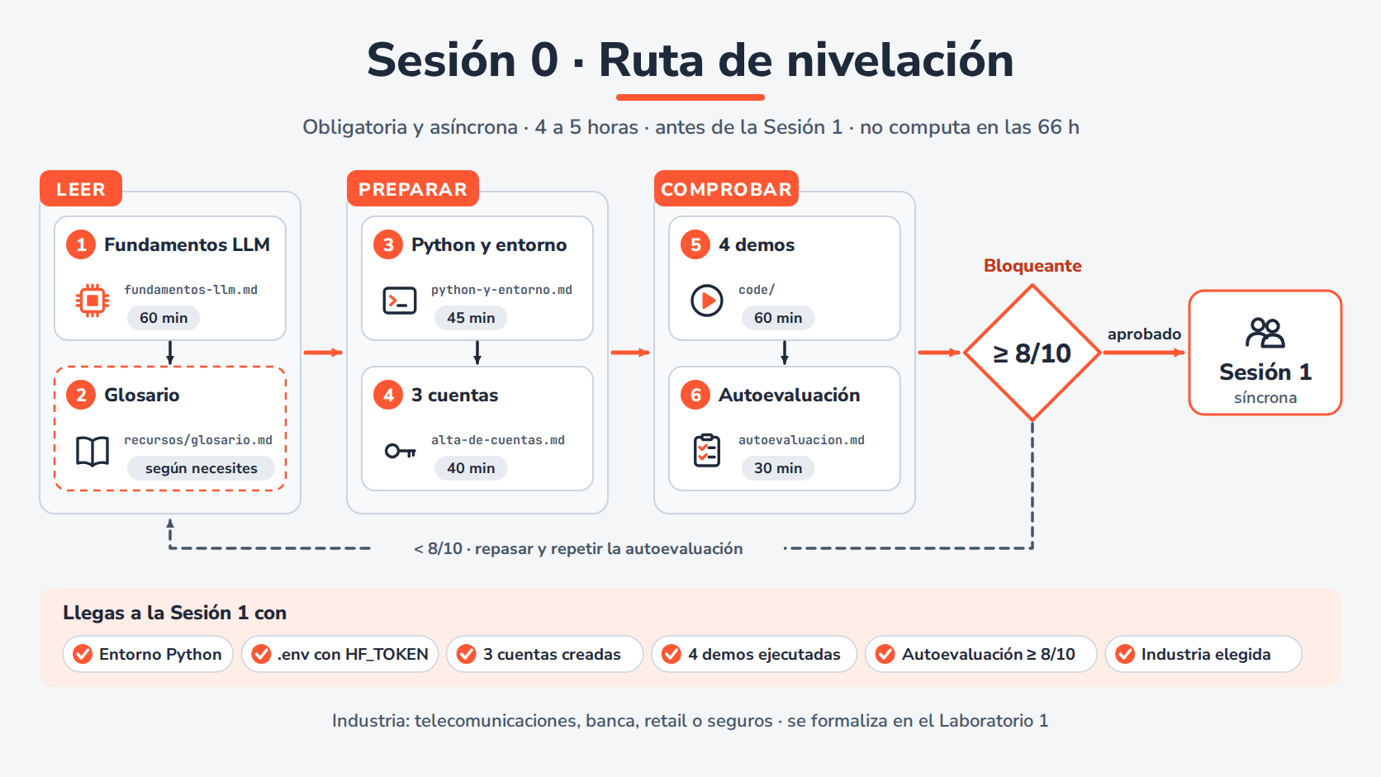
La nivelación sigue seis pasos
Mensaje clave
Sigue el orden: cada paso supone el anterior. Sin 8/10 en la autoevaluación no hay Sesión 1.
Empieza por
fundamentos-llm.md
S00 · Nivelación en modelos de lenguaje · 04 / 40
Notes:
1) Qué ver y en qué orden: recorre la imagen de izquierda a derecha. LEER: fundamentos de LLM (60 min) y el glosario del curso, recursos/glosario.md, que consultas según lo necesites. PREPARAR: Python y entorno (45 min) y las 3 cuentas (40 min). COMPROBAR: las 4 demos (60 min) y la autoevaluación (30 min). Después está el rombo bloqueante: con 8 de 10 o más pasas a la Sesión 1; con menos, la flecha discontinua te devuelve a repasar antes de repetir la autoevaluación. Abajo, la banda resume con qué llegas a la Sesión 1. Ejemplo: si sacas 7 de 10, vuelves a fundamentos-llm.md y ejecutas otra vez las cuatro demos (tabla «Resultado» de la autoevaluación). Desde ahora piensa en una industria: telecomunicaciones, banca, retail o seguros. La formalizas en el Laboratorio 1. 2) Pregunta para ti: ¿por qué conviene crear las tres cuentas hoy, aunque dos se usen recién a mitad del curso? 3) Práctica: error frecuente, tratar la autoevaluación como un trámite. No lo es.

Slide 5
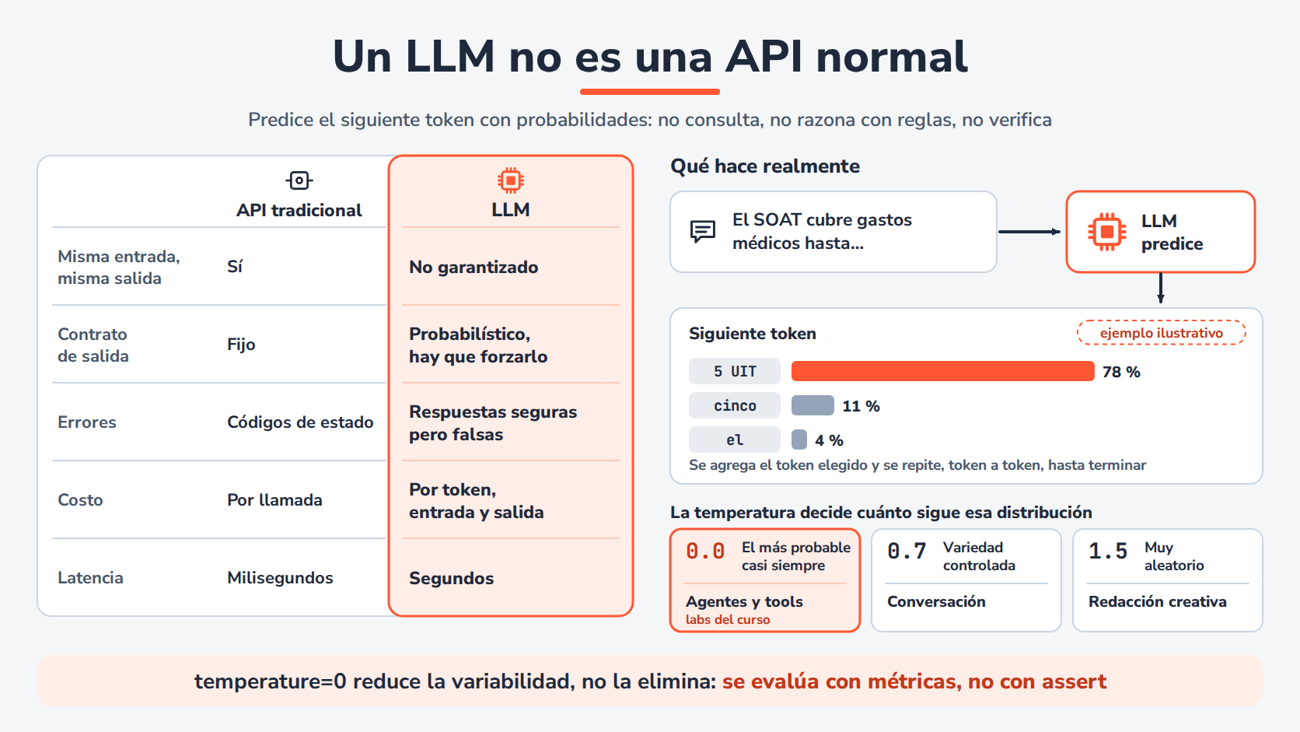

Un LLM no cumple un contrato fijo
Mensaje clave
Misma entrada no garantiza misma salida, y el error llega como una respuesta segura pero falsa.
S00 · Nivelación en modelos de lenguaje · 05 / 40
Notes:
1) Qué ver y en qué orden: lee la tabla fila por fila comparando las dos columnas. Misma entrada, misma salida: la API sí, el LLM no está garantizado. Contrato de salida: fijo frente a probabilístico, hay que forzarlo. Errores: la API devuelve códigos de estado; el LLM puede dar respuestas seguras pero falsas. Costo: por llamada frente a por token, de entrada y de salida. Latencia: milisegundos frente a segundos. Detente en la fila de errores: es la que más sorprende a un ingeniero. Esta diapositiva abre una secuencia de tres sobre la misma imagen; en las siguientes pasa a foco lo que hace realmente el modelo y la temperatura. 2) Pregunta para ti: ¿por qué no puedes probar un agente con assert respuesta == "esperado"? 3) Práctica: lo verás en la demo 2, 02_temperatura.py. El curso dedica una sesión entera a evaluación con métricas (Sesión 10).

Slide 6

El LLM predice el siguiente token
Mensaje clave
No consulta una base de datos ni verifica nada: elige el siguiente fragmento con probabilidades.
Ojo
Los porcentajes son un ejemplo ilustrativo.
S00 · Nivelación en modelos de lenguaje · 06 / 40
Notes:
1) Qué ver y en qué orden: sigue el ejemplo de arriba abajo. El texto «El SOAT cubre gastos médicos hasta» entra al modelo, y el modelo produce una distribución de probabilidad sobre el siguiente token: «5 UIT» con 78 %, «cinco» con 11 %, «el» con 4 %. Son cifras de ejemplo ilustrativo tomadas del texto de fundamentos. Se agrega el token elegido y la operación se repite, token a token, hasta terminar. Consecuencia inmediata: el modelo no distingue entre lo que sabe y lo que suena plausible. Genera ambas cosas con el mismo mecanismo y la misma confianza aparente. Toda la aparente inteligencia sale de haber visto muchísimo texto. Industria del ejemplo: Andina Seguros, cobertura del SOAT. 2) Pregunta para ti: si el modelo solo elige fragmentos probables, ¿qué garantiza que la cifra sea la correcta? 3) Práctica: esta idea sostiene la anatomía que verás en unas diapositivas y la alucinación del bloque siguiente.

Slide 7

La temperatura regula la variación
Mensaje clave
temperature=0 reduce la variabilidad, no la elimina: se evalúa con métricas, no con assert.
Pruébalo
Demo 2 · 02_temperatura.py
S00 · Nivelación en modelos de lenguaje · 07 / 40
Notes:
1) Qué ver y en qué orden: la temperatura decide qué tan fielmente sigue el modelo la distribución que acabas de ver. Con 0.0 elige casi siempre el más probable: es la que usan los laboratorios del curso, siempre, porque un agente que elige herramientas debe ser lo más reproducible posible. Con 0.7 introduce variedad controlada, útil en conversación. Con 1.5 es muy aleatorio, para redacción creativa. Luego lee la banda inferior: temperature=0 reduce muchísimo la variabilidad, pero no la elimina del todo. Hay fuentes de no determinismo en el hardware y el paralelismo del servidor. Diseña asumiéndolo. 2) Pregunta para ti: si ejecutas el mismo prompt tres veces con temperature=0 y obtienes respuestas ligeramente distintas, ¿hay un error en tu código? 3) Práctica: demo 2, python 00-preparacion/code/02_temperatura.py. Hace la misma pregunta tres veces con cada temperatura (0.0, 0.7 y 1.5). Observa que a 0 se parecen mucho y a 1.5 divergen. Requiere HF_TOKEN.

Slide 8
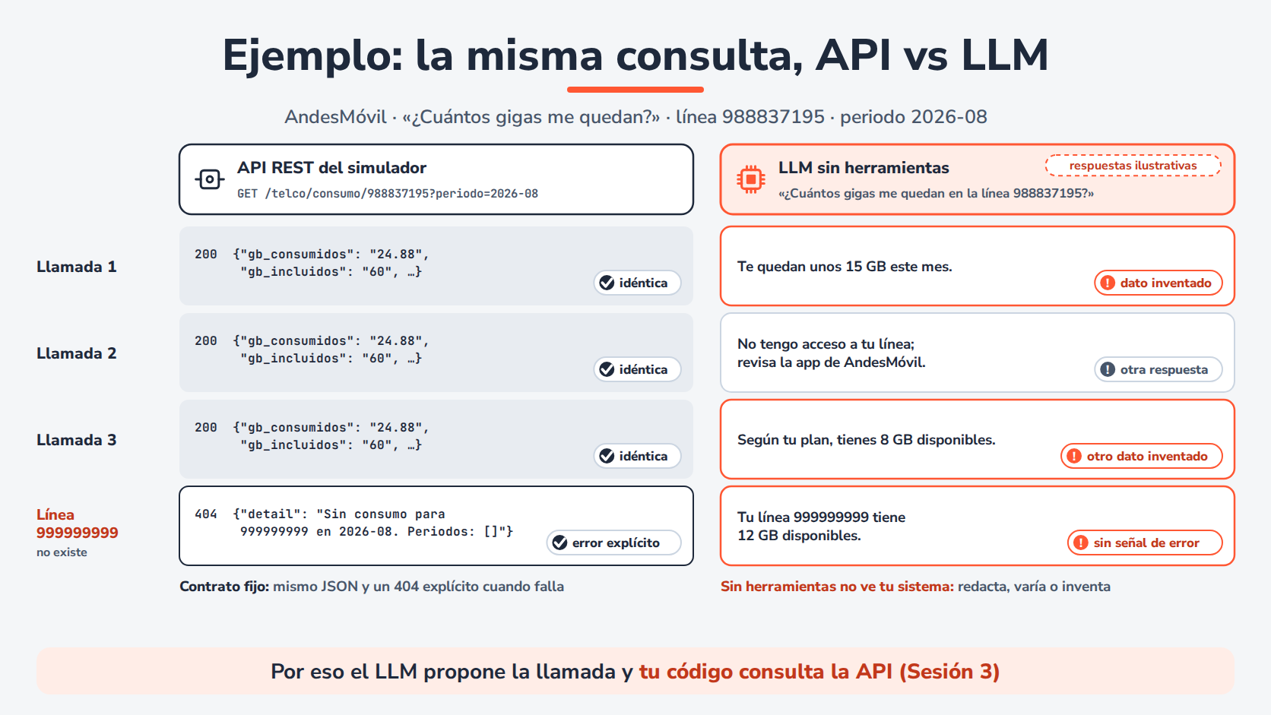
La API responde; el LLM redacta
Mensaje clave
Sin herramientas el LLM no ve tu sistema: redacta, varía o inventa, sin señal de error.
Se construye en
Sesión 3: el LLM propone la llamada y tu código consulta la API.
S00 · Nivelación en modelos de lenguaje · 08 / 40
Notes:
1) Qué ver y en qué orden: es la misma consulta de un cliente de AndesMóvil, «¿Cuántos gigas me quedan?», para la línea 988837195 en el periodo 2026-08. Lee por filas. A la izquierda, la API REST del simulador del curso devuelve el mismo JSON en las tres llamadas y, para la línea inexistente 999999999, un 404 explícito. A la derecha, un LLM sin herramientas cambia la respuesta en cada llamada, inventa cifras con el mismo tono seguro y, ante la línea inexistente, no da ninguna señal de error. Fíjate en el rótulo «respuestas ilustrativas»: esas respuestas del modelo son ejemplos y pueden variar. 2) Pregunta para ti: ¿qué señal te avisa de que la línea 999999999 no existe en cada columna? 3) Práctica: error frecuente, suponer que el modelo «sabe» el consumo del cliente. No lo sabe. La banda inferior anuncia la solución, que se construye en la Sesión 3: el LLM propone la llamada y tu código consulta la API. En la Sesión 1 verás el marco general.

Slide 9
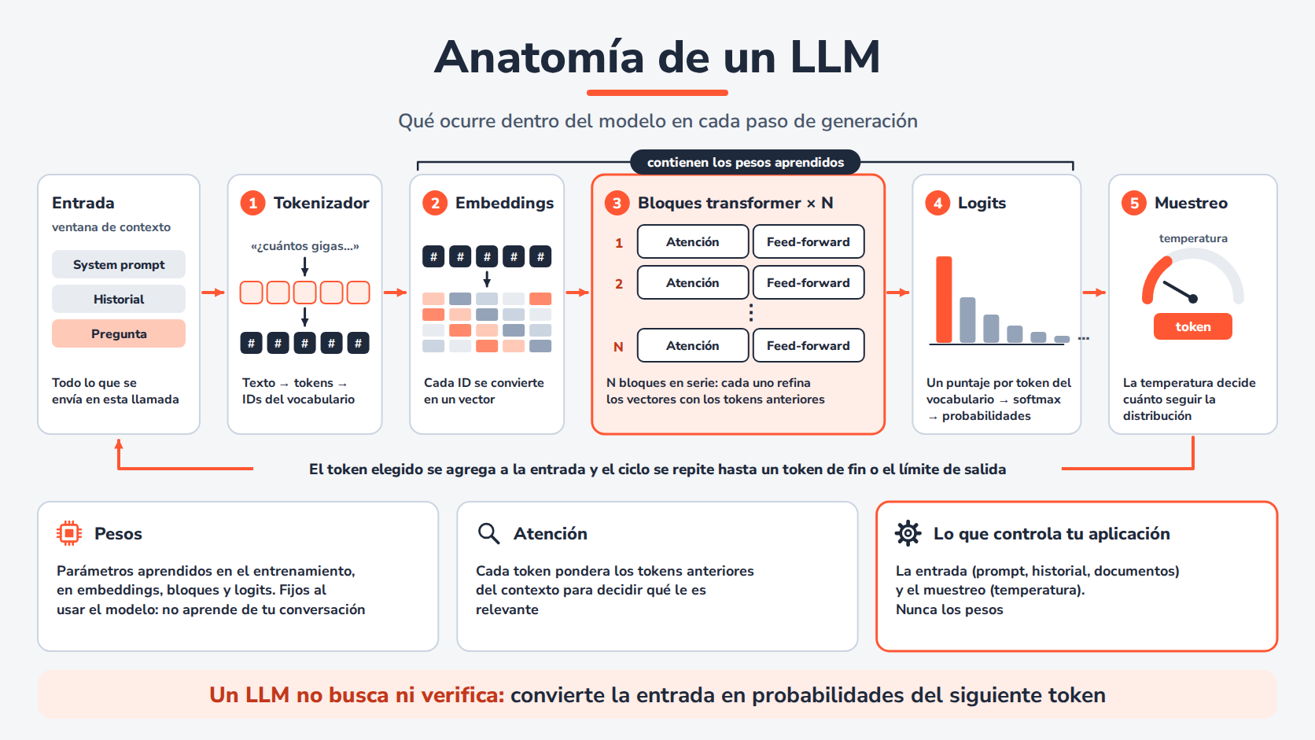

El LLM genera token a token
Mensaje clave
La entrada pasa por cinco etapas y el token elegido vuelve a la entrada hasta terminar.
S00 · Nivelación en modelos de lenguaje · 09 / 40
Notes:
1) Qué ver y en qué orden: esta imagen complementa el texto de fundamentos, que no desarrolla los componentes internos; los presenta a nivel conceptual. Recorre las cinco etapas numeradas. La entrada es la ventana de contexto: system prompt, historial y pregunta. (1) El tokenizador parte el texto en tokens y los convierte en IDs. (2) Cada ID se convierte en un vector. (3) N bloques transformer, con atención y feed-forward, refinan esos vectores. (4) Los logits dan un puntaje por token del vocabulario, que se convierte en probabilidades. (5) El muestreo, regulado por la temperatura, elige un token. Termina con la flecha de retorno: el token elegido se agrega a la entrada y el ciclo se repite hasta un token de fin o el límite de salida. Cuidado: los embeddings de la etapa 2 son internos del modelo. Los embeddings para buscar por significado, que verás más adelante, los produce un modelo de embeddings aparte. Ejemplo AndesMóvil: la pregunta «¿cuántos gigas…» recorre la tubería una vez por cada token de la respuesta. 2) Pregunta para ti: ¿en qué etapa interviene la temperatura? 3) Práctica: sin demo propia; conecta con las demos 1 y 2.

Slide 10

Tu aplicación controla la entrada
Mensaje clave
Un LLM no busca ni verifica. Tu aplicación controla la entrada y el muestreo; nunca los pesos.
S00 · Nivelación en modelos de lenguaje · 10 / 40
Notes:
1) Qué ver y en qué orden: misma imagen, ahora con foco en las tarjetas inferiores. Pesos: son los parámetros aprendidos en el entrenamiento y están fijos al usar el modelo; no aprende de tu conversación. Atención: cada token pondera los tokens anteriores del contexto para decidir qué le es relevante. Lo que controla tu aplicación: la entrada (prompt, historial, documentos) y el muestreo (temperatura). Nunca los pesos. Cierra con la banda: un LLM no busca ni verifica; convierte la entrada en probabilidades del siguiente token. 2) Pregunta para ti: si los pesos no cambian al conversar, ¿dónde debe vivir un tarifario que cambia cada trimestre? Lo resolverás en el bloque de alucinación. 3) Práctica: error frecuente, creer que el modelo consulta una base de datos interna o aprende de cada conversación. En la Sesión 1 empiezas a trabajar con el modelo, y en la Sesión 5 verás que el conocimiento va al RAG.

Slide 11
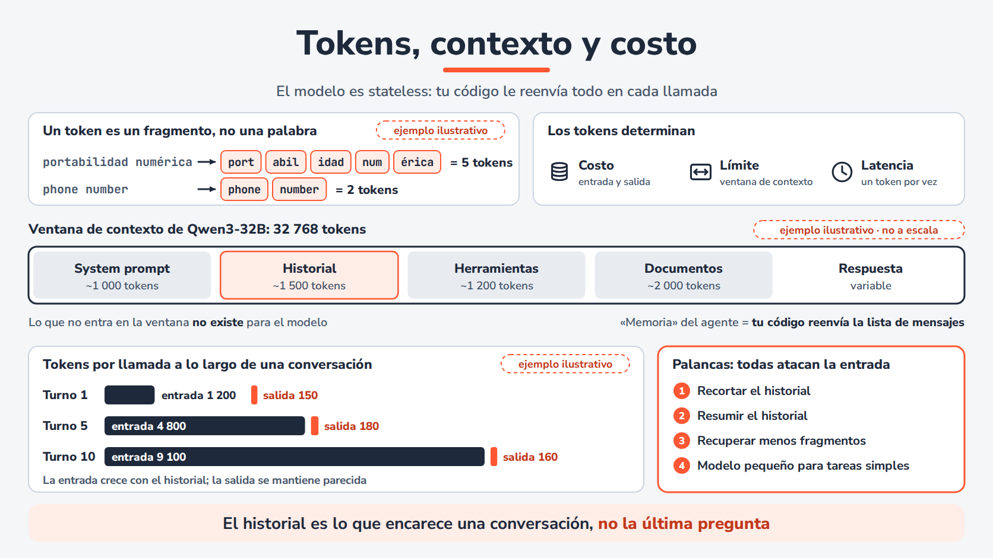

El token es la unidad que se paga
Mensaje clave
Un token es un fragmento, no una palabra. Determina costo, límite y latencia.
Pruébalo
Demo 1 · 01_tokens.py
S00 · Nivelación en modelos de lenguaje · 11 / 40
Notes:
1) Qué ver y en qué orden: empieza por la partición de ejemplo ilustrativo: «portabilidad numérica» se parte en 5 fragmentos, mientras «phone number» ocupa 2. Regla práctica en español: 1 token equivale a unas 0.75 palabras. El español consume entre 20 % y 40 % más tokens que el inglés para decir lo mismo, porque los tokenizadores se entrenaron mayoritariamente con texto en inglés. Luego lee la tarjeta derecha: los tokens determinan tres cosas a la vez. Costo: se paga por token de entrada y de salida. Límite: todo lo que envías debe caber en la ventana de contexto. Latencia: el modelo genera un token por vez. Es la primera de tres diapositivas sobre la misma imagen. 2) Pregunta para ti: ¿por qué el español cuesta más tokens que el inglés? 3) Práctica: demo 1, python 00-preparacion/code/01_tokens.py. No requiere credenciales; descarga el tokenizador la primera vez. Si no tienes transformers instalado, la demo estima por caracteres y lo advierte.

Slide 12

Fuera del contexto, nada existe
Mensaje clave
El modelo es stateless: la «memoria» es tu código reenviando la lista de mensajes.
S00 · Nivelación en modelos de lenguaje · 12 / 40
Notes:
1) Qué ver y en qué orden: la ventana de contexto es cuánto puede «ver» el modelo en una sola llamada; la de Qwen3-32B es de 32 768 tokens. Recorre los segmentos: system prompt, historial, herramientas, documentos y respuesta. Las cantidades son un ejemplo ilustrativo y no están a escala. Lo que no entra en la ventana no existe para el modelo; cuando la conversación crece, hay que decidir qué se recorta: turnos antiguos, documentos menos relevantes, o resumir el historial. Ahora lee el texto de la derecha: el modelo es stateless, no recuerda nada entre llamadas. Lo que llamamos «memoria» es que tu código le vuelve a enviar la lista completa de mensajes cada vez. Herramientas y documentos aparecen aquí solo como partes de la entrada; los construyes en sesiones posteriores. Ejemplo AndesMóvil: tras diez turnos, el usuario escribe «¿y el mes pasado?» y se reenvía todo el historial. 2) Pregunta para ti: si el modelo no recuerda nada entre llamadas, ¿qué es la memoria de un agente? 3) Práctica: el historial se trabaja en la Sesión 5.

Slide 13

El historial es lo que encarece
Mensaje clave
La entrada crece turno a turno; la salida se mantiene parecida. Las cuatro palancas atacan la entrada.
Pruébalo
Demo 4 · 04_costo.py
S00 · Nivelación en modelos de lenguaje · 13 / 40
Notes:
1) Qué ver y en qué orden: compara las barras. Turno 1: entrada 1 200 tokens y salida 150. Turno 5: entrada 4 800 y salida 180. Turno 10: entrada 9 100 y salida 160. Son cifras de ejemplo ilustrativo. Se paga dos veces, entrada y salida, y la entrada suele ser mucho mayor porque incluye instrucciones, historial, herramientas y documentos. Luego mira las cuatro palancas que verás en el curso: recortar el historial, resumirlo, recuperar menos fragmentos y usar un modelo pequeño para las tareas simples. Todas atacan la entrada. 2) Pregunta para ti: en una conversación de 10 turnos, ¿qué componente domina el costo? 3) Práctica: demo 4, python 00-preparacion/code/04_costo.py. Es una simulación aritmética con precios ilustrativos: no llama a ningún servicio ni gasta cuota. Error frecuente: optimizar primero la longitud de la respuesta, que es lo que menos rinde. La optimización se retoma en la Sesión 10.

Slide 14
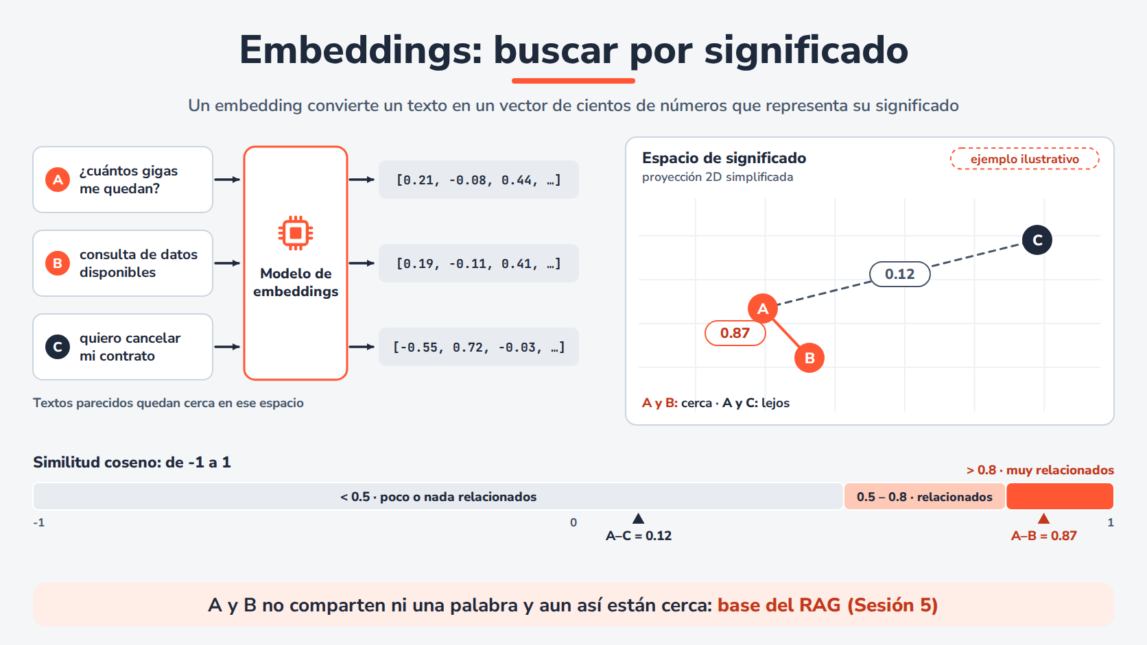
Los embeddings miden significado
Mensaje clave
Dos frases sin palabras en común pueden estar muy cerca: esa es la base del RAG.
Pruébalo
Demo 3 · 03_embeddings.py
S00 · Nivelación en modelos de lenguaje · 14 / 40
Notes:
1) Qué ver y en qué orden: un embedding convierte un texto en un vector de varios cientos de números que representa su significado. Sigue cada frase hasta su vector, luego ubica las frases en la proyección y termina en la escala de similitud coseno. «¿Cuántos gigas me quedan?» y «consulta de datos disponibles» no comparten ni una palabra y aun así tienen similitud 0.87; con «quiero cancelar mi contrato» la similitud es 0.12. Todas las frases pasan por el mismo modelo de embeddings. Rangos: más de 0.8, muy relacionados; de 0.5 a 0.8, relacionados; menos de 0.5, poco o nada relacionados. La proyección 2D es simplificada: no la leas como distancias exactas. Ejemplo AndesMóvil: consulta de saldo de datos. 2) Pregunta para ti: ¿qué haría una búsqueda con LIKE con esas dos primeras frases? 3) Práctica: demo 3, python 00-preparacion/code/03_embeddings.py. Fíjate en la columna «palabras comunes». Requiere HF_TOKEN. En la Sesión 5 construyes la ingesta y la recuperación en Qdrant.

Slide 15
El curso usa un modelo abierto
 | Modelo abierto | Modelo propietario
Pesos descargables | Sí | No
Se puede autohospedar | Sí | No
Soberanía del dato | Controlas dónde corre | Depende del proveedor
Costo | Pagas cómputo | Pagas por token
Capacidad tope | Alta | Normalmente mayor
Qwen3-32B
Licencia Apache 2.0
Soporte nativo de function calling
Más de 100 idiomas
32 768 tokens de contexto
Servido en línea: nada corre en tu laptop
Se anuncia, no se estudia hoy: la fiabilidad de un agente se compone llamada a llamada → Sesión 1 · el catálogo de cuatro herramientas → Sesión 4
S00 · Nivelación en modelos de lenguaje · 15 / 40
Notes:
1) Qué ver y en qué orden: este curso corre 100 % sobre modelos de pesos abiertos, servidos en línea. Lee la tabla por filas: un modelo abierto tiene pesos descargables, se puede autohospedar y te deja controlar dónde corre el dato; pagas cómputo en vez de pagar por token, y su capacidad tope es alta, aunque la de un propietario normalmente es mayor. Luego la tarjeta: el modelo del curso es Qwen3-32B, con licencia Apache 2.0, soporte nativo de function calling, más de 100 idiomas y 32 768 tokens de contexto. La franja inferior solo anuncia dos temas que no se estudian hoy: cómo se compone la fiabilidad cuando un agente encadena varias llamadas al modelo, que empieza en la Sesión 1, y el catálogo de cuatro herramientas de la Sesión 4. No necesitas entenderlos ahora. 2) Pregunta para ti: ¿qué ganas y qué pierdes al elegir un modelo abierto en vez de uno propietario? 3) Práctica: la disponibilidad del modelo se comprueba con python -m comun.check_stack --solo-modelo, que ejecutarás en el bloque de entorno.

Slide 16
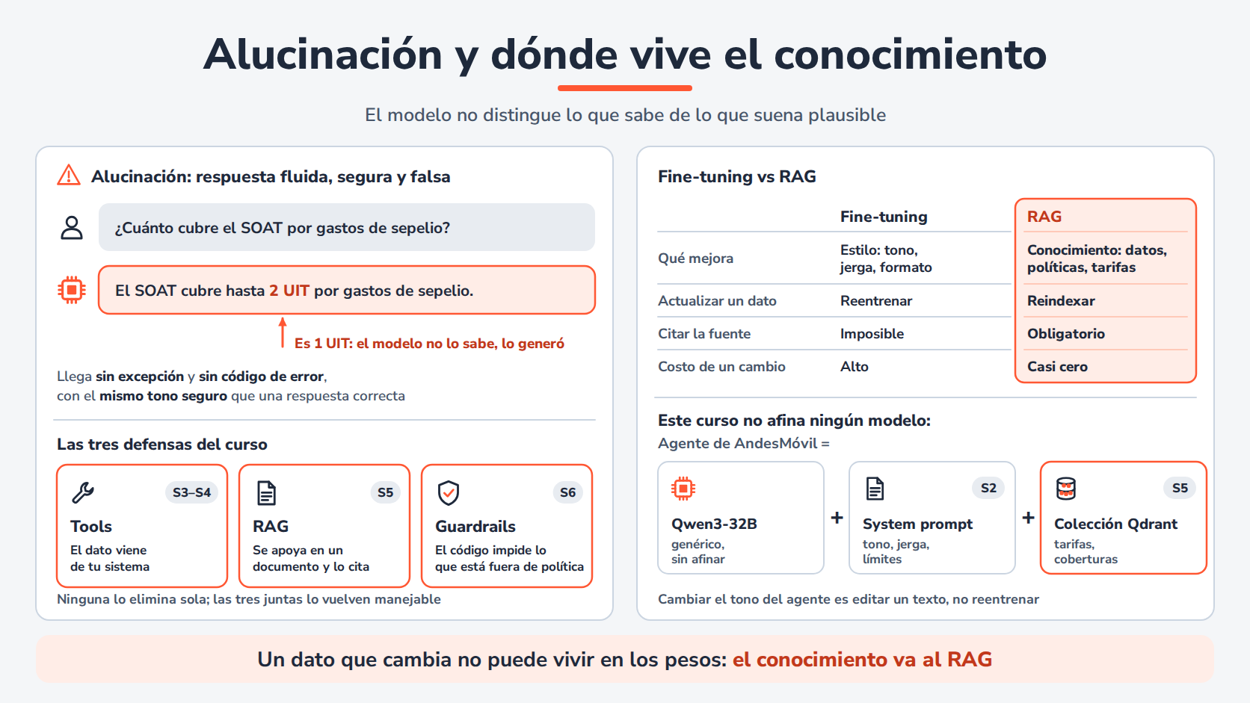

Una alucinación no avisa
Mensaje clave
Llega sin excepción y sin código de error, con el mismo tono seguro que una respuesta correcta.
S00 · Nivelación en modelos de lenguaje · 16 / 40
Notes:
1) Qué ver y en qué orden: una alucinación es una respuesta fluida, segura y falsa. Lee el caso de Andina Seguros: el usuario pregunta cuánto cubre el SOAT por gastos de sepelio y el modelo responde «hasta 2 UIT». Suena perfecto, pero es 1 UIT: el modelo no lo sabe, lo generó. Subraya la última línea: no hay señal de error, no hay excepción, no hay código 500. Llega con el mismo tono de seguridad que una respuesta correcta. Por eso es más peligrosa que una excepción: no puedes capturarla con try/except. Es la primera de cuatro diapositivas sobre esta misma imagen. 2) Pregunta para ti: ¿por qué una alucinación es más peligrosa que una excepción? 3) Práctica: esta idea corresponde a la pregunta 4 de la autoevaluación. Recuerda lo que viste en la anatomía: el modelo genera lo plausible con el mismo mecanismo que lo correcto.

Slide 17

Tres defensas contra la alucinación
Mensaje clave
Ninguna defensa elimina el problema sola; las tres juntas lo vuelven manejable.
Se construyen en
Tools: S3–S4 · RAG: S5 · Guardrails: S6
S00 · Nivelación en modelos de lenguaje · 17 / 40
Notes:
1) Qué ver y en qué orden: el curso enseña tres defensas y hoy solo se anuncian, cada una con la sesión que la construye. Tools, en las Sesiones 3 y 4: el dato viene de tu sistema, no de la memoria del modelo. RAG, en la Sesión 5: la respuesta se apoya en un documento y lo cita. Guardrails, en la Sesión 6: el código impide afirmaciones y acciones fuera de política. Lee la línea inferior: ninguna elimina el problema por sí sola; las tres juntas lo vuelven manejable. 2) Pregunta para ti: en el caso del SOAT, ¿cuál de las tres defensas habría evitado la cifra falsa? 3) Práctica: error frecuente, creer que una sola defensa elimina las alucinaciones. No necesitas saber cómo se implementan todavía; basta con que sepas que existen y dónde se construyen.

Slide 18

El conocimiento va al RAG
Mensaje clave
El estilo va al modelo; el conocimiento va al RAG. Un dato que cambia no puede vivir en los pesos.
S00 · Nivelación en modelos de lenguaje · 18 / 40
Notes:
1) Qué ver y en qué orden: fine-tuning y RAG sirven para «que el modelo sepa de mi negocio», pero resuelven cosas distintas. Lee la tabla por filas. Qué mejora: el fine-tuning mejora el estilo (tono, jerga, formato); el RAG, el conocimiento (datos, políticas, tarifas). Actualizar un dato: reentrenar frente a reindexar. Citar la fuente: imposible frente a obligatorio. Costo de un cambio: alto frente a casi cero. El texto del curso añade dos filas más: auditar la respuesta (caja negra frente a traza y documento) y control de acceso (no existe frente a por metadatos). Regla del curso: el estilo va al modelo, el conocimiento va al RAG. 2) Pregunta para ti: ¿dónde debe vivir un tarifario que cambia cada trimestre? 3) Práctica: corresponde a la pregunta 6 de la autoevaluación. El RAG se construye en la Sesión 5.

Slide 19

Este curso no afina ningún modelo
Mensaje clave
Cambiar el tono de tu agente es editar un texto, no reentrenar.
Se construye en
System prompt: S2 · Colección Qdrant: S5
S00 · Nivelación en modelos de lenguaje · 19 / 40
Notes:
1) Qué ver y en qué orden: el curso usa Qwen3-32B tal como viene, genérico y sin afinar. La especialización por industria sale de dos piezas que construirás en clase: el system prompt, en la Sesión 2, que aporta tono, jerga y límites; y la colección de Qdrant, en la Sesión 5, que aporta tarifas y coberturas. El ejemplo es el agente de AndesMóvil; hoy es solo la composición, no algo que ya construiste. Hay dos razones, y ninguna es el presupuesto. Un modelo afinado en telecomunicaciones aprende a responder directo y deja de llamar al recuperador, así que el laboratorio de RAG no funcionaría. Y el bonus de Foundry: el prompt y la colección portan tal cual; si la personalización estuviera en los pesos, cambiar de proveedor cambiaría el comportamiento del agente. Cierra con la banda: un dato que cambia no puede vivir en los pesos. 2) Pregunta para ti: ¿qué tendrías que hacer para cambiar el tono del agente si estuviera afinado? 3) Práctica: vas a cambiar el tono de tu agente varias veces durante el curso editando texto.

Slide 20
Compruébalo antes de continuar
Responde sin mirar. Si alguna te cuesta, vuelve a su sección de fundamentos-llm.md.
1
¿Por qué el español cuesta más tokens que el inglés?
2
Si el modelo es stateless, ¿qué es exactamente la «memoria» de un agente?
3
¿Por qué temperature=0 no garantiza reproducibilidad total?
4
¿Por qué una alucinación es más peligrosa que una excepción?
5
¿Cómo pueden dos frases sin palabras en común tener similitud 0.87?
6
En una conversación de 10 turnos, ¿qué componente domina el costo?
7
¿Cuándo usarías fine-tuning y cuándo RAG?
S00 · Nivelación en modelos de lenguaje · 20 / 40
Notes:
1) Qué hacer: estas son las siete preguntas de la sección «Antes de continuar» de fundamentos-llm.md. Respóndelas en voz alta o por escrito, sin mirar el material. Si alguna te cuesta, vuelve a la diapositiva correspondiente: tokens (1), ventana de contexto (2), temperatura (3), alucinación (4), embeddings (5), costo (6) y fine-tuning frente a RAG (7). No hay respuestas en esta diapositiva a propósito: el objetivo es que detectes tus huecos antes de la autoevaluación. 2) Pregunta para ti: ¿cuál de las siete respondiste con menos seguridad? Esa es la sección que debes releer. 3) Práctica: con el paso 1 de la ruta terminado, pasas a preparar Python y el entorno (python-y-entorno.md, 45 minutos).

Slide 21
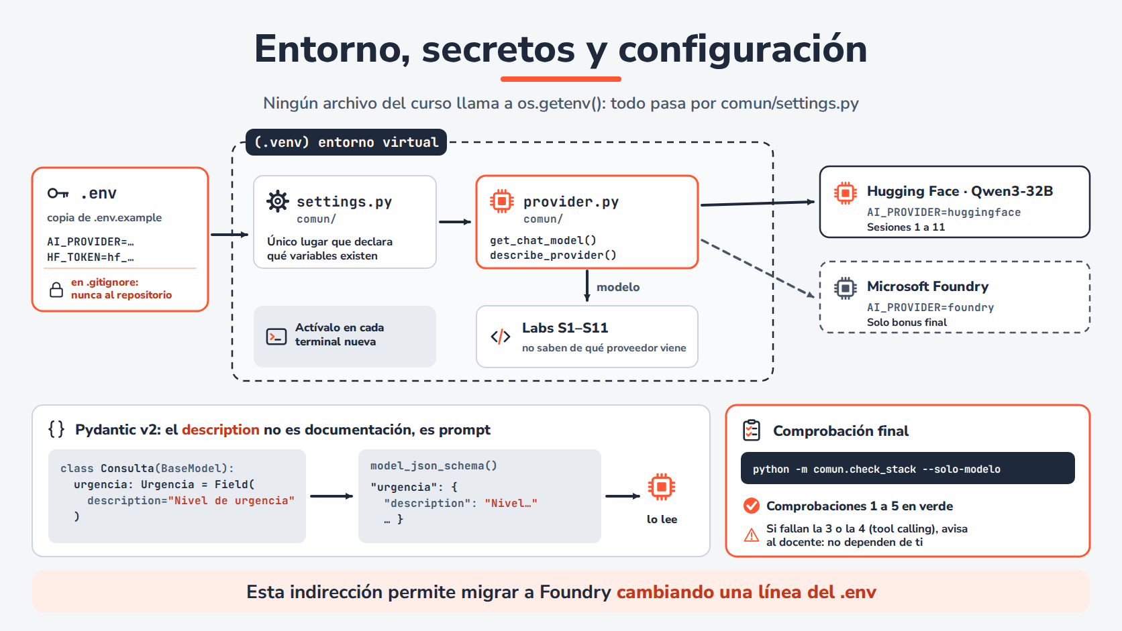

El entorno virtual aísla el curso
Mensaje clave
Actívalo en cada terminal nueva: el prompt debe mostrar (.venv).
Instala
pip install -r requirements.txt
S00 · Nivelación en modelos de lenguaje · 21 / 40
Notes:
1) Qué ver y en qué orden: primero verifica los requisitos: Python 3.10 o superior (3.13 recomendado), pip, git y un editor (VS Code recomendado). En Windows, si python no responde, prueba py --version. Luego mira el contenedor discontinuo «(.venv) entorno virtual»: aísla las dependencias del curso de las de tu sistema. No es opcional; sin él, una versión distinta de pydantic en otro proyecto puede romper tus laboratorios. Créalo en la raíz del curso con python -m venv .venv, actívalo (en Windows .venv\Scripts\activate; en macOS o Linux source .venv/bin/activate) e instala con pip install -r requirements.txt. Por último, la tarjeta en foco: actívalo en cada terminal nueva. 2) Pregunta para ti: ¿cómo sabes, mirando tu terminal, que el entorno está activo? 3) Práctica: error frecuente del curso, ModuleNotFoundError por no haber activado el venv. Es la primera de cinco diapositivas sobre esta misma imagen.

Slide 22

Las credenciales viven en .env
Mensaje clave
El .env está en .gitignore y nunca se sube al repositorio.
Crea el archivo
copia .env.example → .env
S00 · Nivelación en modelos de lenguaje · 22 / 40
Notes:
1) Qué ver y en qué orden: las credenciales nunca van en el código; van en un archivo .env que git ignora. Créalo copiando .env.example (copy en Windows, cp en macOS o Linux) y, por ahora, completa HF_TOKEN. Fíjate en el candado: el .gitignore del curso ya excluye .env; verifica que sigue ahí antes de tu primer commit. Reglas de oro: el .env nunca se sube al repositorio, porque un token en GitHub se detecta y se abusa en minutos. Nunca pegues un token en el chat de clase ni en una captura. Si lo expusiste, revócalo y genera otro: rotar es barato; una fuga no. Cada integrante del equipo usa su propio token de Hugging Face. En producción los secretos van en el gestor de la plataforma; en la Sesión 8 usarás Space secrets. 2) Pregunta para ti: vas a subir tu proyecto a GitHub, ¿qué haces con el .env? 3) Práctica: corresponde a la pregunta 10 de la autoevaluación. En la Sesión 6 construirás guardrails contra fuga de datos: sería incoherente hacerlo con tus claves publicadas.

Slide 23

La configuración entra por settings
Mensaje clave
Cambiar de proveedor es configuración, no código.
Funciones
get_chat_model() describe_provider()
S00 · Nivelación en modelos de lenguaje · 23 / 40
Notes:
1) Qué ver y en qué orden: sigue las flechas. El .env entra a comun/settings.py, el único lugar que declara qué variables existen: ningún archivo del curso llama a os.getenv() directamente. settings alimenta a comun/provider.py, que expone get_chat_model() y describe_provider(). Los labs de S1 a S11 reciben el modelo sin saber de qué proveedor viene. La línea sólida va a Hugging Face con Qwen3-32B (AI_PROVIDER=huggingface), en las sesiones 1 a 11. La discontinua va a Microsoft Foundry (AI_PROVIDER=foundry): solo en el bonus final. Cierra con la banda: esta indirección parece innecesaria hoy, y es la que permite migrar a Foundry cambiando una línea del .env. 2) Pregunta para ti: ¿qué ocurre si un lab llama a os.getenv() por su cuenta? 3) Práctica: el uso es from comun.provider import get_chat_model, describe_provider; print(describe_provider()) muestra qué modelo usas. Lo usarás en el Laboratorio 1. COURSE_TRACK en el .env elige tu industria.

Slide 24

En Pydantic, description es prompt
Mensaje clave
El description de cada Field se envía al modelo dentro del esquema JSON.
Ejercicio
Reclamo · antes de la Sesión 2
S00 · Nivelación en modelos de lenguaje · 24 / 40
Notes:
1) Qué ver y en qué orden: Pydantic v2 define esquemas de datos tipados y los valida. En el curso se usa para describir los argumentos de las herramientas y para forzar salida estructurada; si no lo dominas, las sesiones 2, 3 y 4 se hacen cuesta arriba. Sigue el ejemplo: la clase Consulta declara urgencia con Field(description="Nivel de urgencia"); model_json_schema() produce el esquema, y ese esquema es lo que el modelo lee. Por eso el description no es documentación: un description vago produce datos malos. Lo verás en la Sesión 2. 2) Pregunta para ti: ¿qué le pasaría a la salida del modelo si el description dijera solo «dato»? 3) Práctica: ejercicio obligatorio antes de la Sesión 2. Define un modelo Pydantic Reclamo con: tipo, un Enum con FACTURACION, AVERIA y PORTABILIDAD; descripcion, texto de 10 a 200 caracteres; numero_linea, exactamente 9 dígitos; requiere_tecnico, booleano con valor por defecto False. Imprime Reclamo.model_json_schema() y comprueba que las restricciones aparecen en el esquema.

Slide 25

Comprueba el acceso al modelo
Mensaje clave
Las comprobaciones 1 a 5 deben salir en verde.
Ejecuta
python -m comun.check_stack --solo-modelo
S00 · Nivelación en modelos de lenguaje · 25 / 40
Notes:
1) Qué ver y en qué orden: con el entorno activo y el .env completo, ejecuta desde la raíz del curso python -m comun.check_stack --solo-modelo. Deberías ver las comprobaciones 1 a 5 en verde. Si fallan la 3 o la 4, avisa al docente: son las comprobaciones críticas de tool calling del modelo y no dependen de ti. Qué es tool calling lo verás a partir de la Sesión 1; hoy basta con saber que esta comprobación confirma que el modelo sirve para los laboratorios. 2) Pregunta para ti: si falla la comprobación 1 por falta de HF_TOKEN, ¿dónde buscas primero? 3) Práctica: errores de este paso. ModuleNotFoundError: comun, ejecutas desde otra carpeta; ejecuta desde la raíz. «Falta la variable HF_TOKEN», el .env está vacío o en otra carpeta; debe estar en la raíz, junto a requirements.txt. 401 Unauthorized, token sin permiso de inferencia. Acentos rotos en Windows, ejecuta chcp 65001. Es la última diapositiva de la secuencia del entorno.

Slide 26
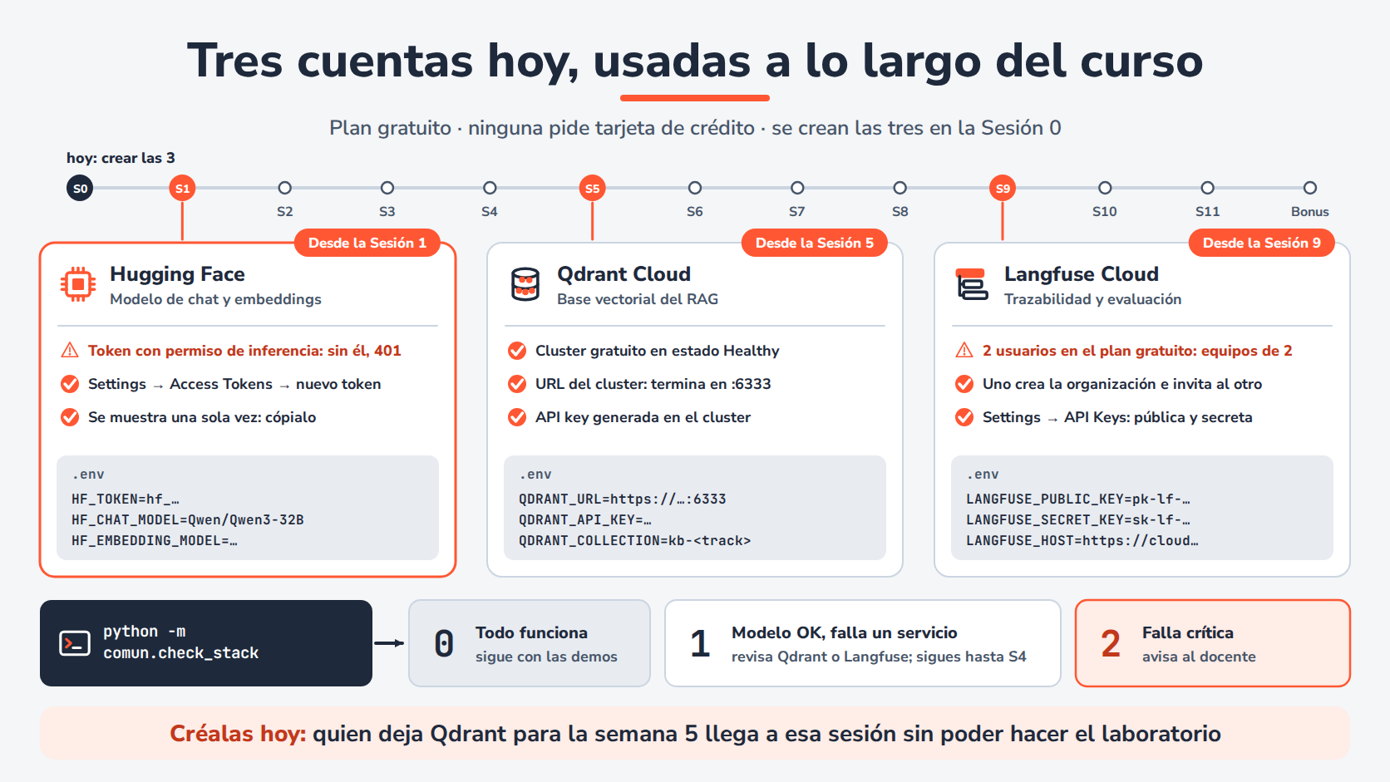

Crea hoy las tres cuentas
Mensaje clave
Plan gratuito, sin tarjeta de crédito. Se crean hoy aunque se usen en S1, S5 y S9.
Langfuse
2 usuarios por proyecto: por eso los equipos son de 2.
S00 · Nivelación en modelos de lenguaje · 26 / 40
Notes:
1) Qué ver y en qué orden: recorre la línea de tiempo. Hoy, en S0, creas las tres. Hugging Face se usa desde la Sesión 1, para el modelo de chat y los embeddings. Qdrant Cloud, desde la Sesión 5, como base vectorial del RAG. Langfuse Cloud, desde la Sesión 9, para trazabilidad y evaluación. Todas tienen plan gratuito y ninguna pide tarjeta de crédito. En cada tarjeta detente en la advertencia: el token de Hugging Face necesita permiso de inferencia, o devuelve 401; el cluster de Qdrant debe quedar en estado Healthy; Langfuse admite 2 usuarios en el plan gratuito, así que uno crea la organización e invita al otro. Verifícalo con tu compañero antes de la Sesión 1. 2) Pregunta para ti: ¿qué le pasa a un equipo que deja la cuenta de Qdrant para la semana 5? 3) Práctica: sigue alta-de-cuentas.md, 40 minutos. En QDRANT_COLLECTION usa kb- y tu track: kb-telecomunicaciones, kb-banca, kb-retail o kb-seguros.

Slide 27

check_stack verifica el stack
Mensaje clave
Código 0: sigue con las demos. 1: revisa Qdrant o Langfuse. 2: avisa al docente.
Ejecuta
python -m comun.check_stack
S00 · Nivelación en modelos de lenguaje · 27 / 40
Notes:
1) Qué ver y en qué orden: con las tres cuentas creadas y el .env completo, ejecuta python -m comun.check_stack, esta vez sin --solo-modelo. La salida esperada son las 8 comprobaciones en verde y el veredicto STACK VERIFICADO. Lee los tres códigos de salida. 0: todo funciona; continúa con las demos. 1: el modelo funciona pero algún servicio falla; revisa Qdrant o Langfuse, y puedes seguir hasta la Sesión 4. 2: falló una comprobación crítica del modelo; avisa al docente, no es tuyo. Cierra con la banda: créalas hoy. 2) Pregunta para ti: ¿qué haces si check_stack termina con código 2? 3) Práctica: error frecuente, crear el token de Hugging Face sin marcar el permiso de inferencia (Make calls to Inference Providers o equivalente). El token existe, pero cada llamada devuelve 401. Si te pasa, regenera el token marcando ese permiso.

Slide 28
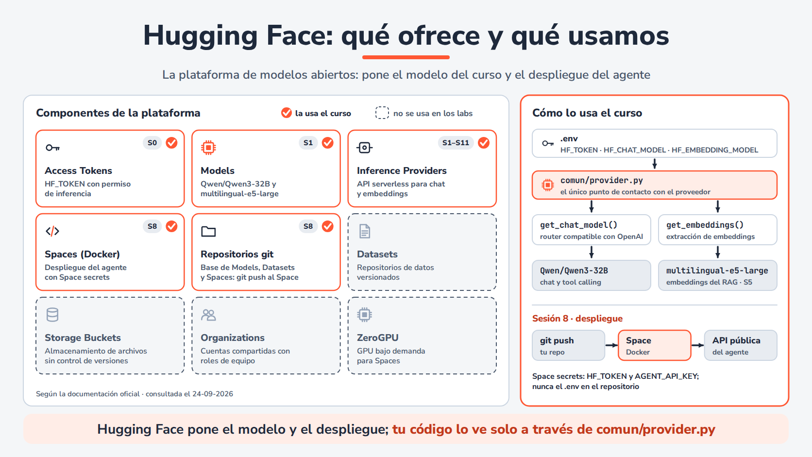
Hugging Face pone el modelo
Mensaje clave
Hugging Face pone el modelo y el despliegue; el código lo ve solo a través de comun/provider.py.
S00 · Nivelación en modelos de lenguaje · 28 / 40
Notes:
1) Qué ver y en qué orden: primero la leyenda, que distingue lo que ofrece la plataforma de lo que usa el curso. Nombra los componentes usados con su sesión; luego sigue el flujo de la derecha hasta los dos modelos, el de chat y el de embeddings, y el despliegue en Spaces de la Sesión 8. Señala tres detalles: el permiso de inferencia del token, el router compatible con OpenAI y los Space secrets. Los componentes de la plataforma se describen según la documentación oficial consultada el 24-09-2026. El mismo modelo sirve a las cuatro industrias; lo que cambia es el system prompt. 2) Pregunta para ti: ¿por qué ningún lab crea su propio cliente de Hugging Face? 3) Práctica: python -m comun.check_stack --solo-modelo confirma el acceso al modelo. Error frecuente: confundir el Hub, que guarda repositorios, con Inference Providers, que ejecuta el modelo. Se usa en S1 (modelo), S5 (embeddings) y S8 (Spaces).

Slide 29
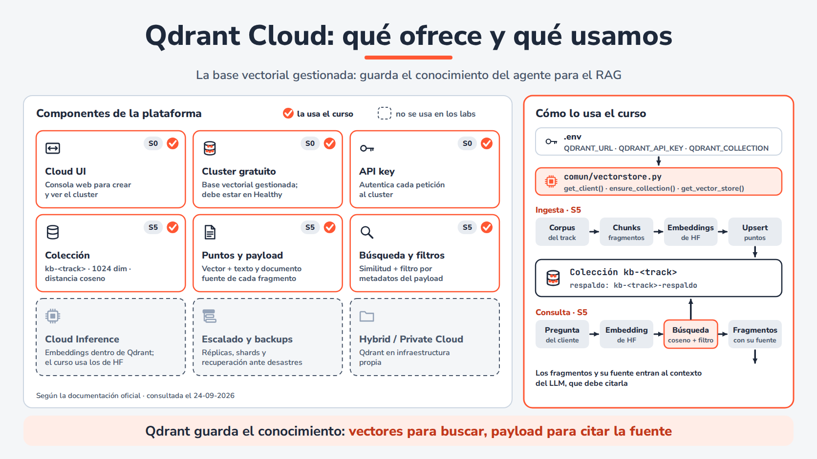
Qdrant Cloud guarda el conocimiento
Mensaje clave
Vectores para buscar, payload para citar la fuente.
Hoy
Cluster en estado Healthy y API key.
S00 · Nivelación en modelos de lenguaje · 29 / 40
Notes:
1) Qué ver y en qué orden: nombra los tres componentes de hoy, en S0: la consola, el cluster y la API key. Después, los tres de la Sesión 5: la colección, los puntos y la búsqueda. Luego sigue los dos flujos, ingesta y consulta, que trabajan sobre la misma colección. Señala la colección kb-<track>, la dimensión 1024 ligada al modelo de embeddings y el filtro por payload. Los componentes se describen según la documentación oficial consultada el 24-09-2026. Plan gratuito: 1 GB de RAM, 4 GB de disco, 1 nodo y duración permanente; el corpus de un track pesa menos de 1 MB. 2) Pregunta para ti: ¿qué pasa si cambias el modelo de embeddings sin recrear la colección? 3) Práctica: hoy solo compruebas que el cluster esté en estado Healthy y guardas QDRANT_URL (termina en :6333), QDRANT_API_KEY y QDRANT_COLLECTION. Error frecuente, que verás en S5: guardar solo el vector y perder el documento fuente en el payload.

Slide 30
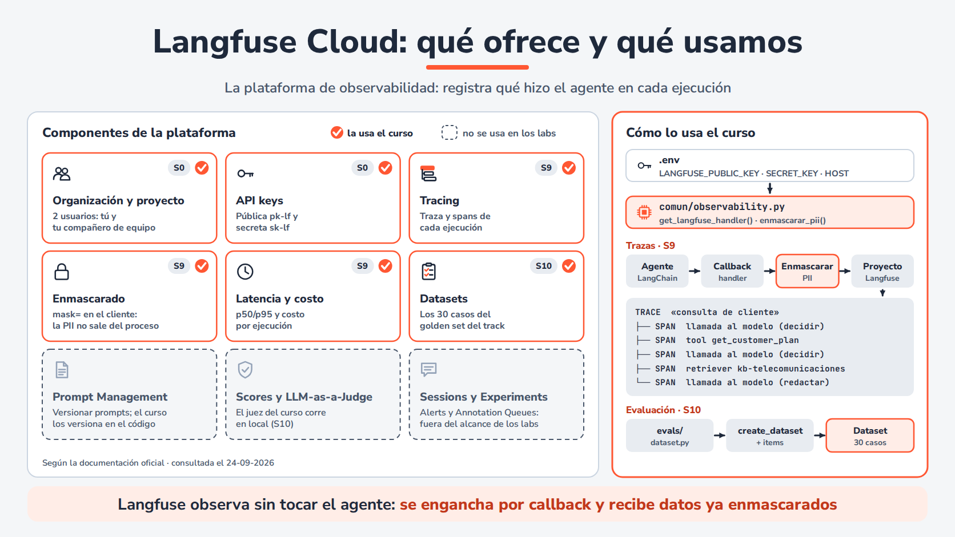
Langfuse Cloud registra las trazas
Mensaje clave
Observa sin tocar el agente: se engancha por callback y recibe datos ya enmascarados.
Hoy
Organización, proyecto, compañero invitado y claves.
S00 · Nivelación en modelos de lenguaje · 30 / 40
Notes:
1) Qué ver y en qué orden: hoy, en S0, solo usas dos componentes: la organización y el proyecto, con 2 usuarios (tú y tu compañero), y las API keys, pública pk-lf y secreta sk-lf. El resto de la imagen es un anuncio de lo que viene: trazas, enmascarado, latencia y costo en la Sesión 9; datasets en la Sesión 10. La traza de ejemplo menciona un agente, una tool y un retriever: son piezas que construirás a partir de la Sesión 1; no necesitas entenderlas hoy. Los componentes se describen según la documentación oficial consultada el 24-09-2026. Plan gratuito: 50 000 unidades al mes, 30 días de retención y 2 usuarios por organización. 2) Pregunta para ti: ¿por qué el DNI de un cliente no debe llegar a Langfuse aunque el proyecto sea privado? 3) Práctica: crea la organización con el nombre de tu equipo, invita a tu compañero, crea un proyecto y copia LANGFUSE_PUBLIC_KEY, LANGFUSE_SECRET_KEY y LANGFUSE_HOST en el .env.

Slide 31
No necesitas instalar nada más
Este curso es 100 % en línea: en tu máquina solo corren Python y tu editor.
No necesitas | Por qué
GPU | Los modelos corren en la nube de Hugging Face
Docker | Solo escribirás un Dockerfile en la Sesión 8; lo construye la plataforma
Ollama o LM Studio | No se usan modelos locales
Base de datos | Qdrant es gestionado
Ninguna herramienta de Azure | Solo en el bonus opcional del final
S00 · Nivelación en modelos de lenguaje · 31 / 40
Notes:
1) Qué ver y en qué orden: antes de ejecutar las demos, confirma que no estás instalando de más. Este curso es 100 % en línea y en tu máquina solo corren Python y tu editor. Recorre la tabla: no necesitas GPU, porque los modelos corren en la nube de Hugging Face; no necesitas Docker, porque solo escribirás un Dockerfile en la Sesión 8 y lo construye la plataforma; no necesitas Ollama ni LM Studio, porque no se usan modelos locales; no necesitas una base de datos, porque Qdrant es gestionado; y no necesitas ninguna herramienta de Azure, que aparece solo en el bonus opcional del final. 2) Pregunta para ti: si un compañero te dice que instaló Ollama «para ir más rápido», ¿qué le respondes? 3) Práctica: si ya tienes Python, el entorno virtual y el .env, estás listo para las cuatro demos.

Slide 32
Cuatro demos para ver la teoría
No son ejercicios de escribir código: son experimentos para ver el comportamiento. Ejecuta cada una y observa la salida antes de seguir.
Demo | Qué demuestra | Credenciales
01_tokens.py | El español cuesta más tokens que el inglés | No (descarga el tokenizador la primera vez)
02_temperatura.py | La misma pregunta da respuestas distintas | HF_TOKEN
03_embeddings.py | Se puede buscar por significado, no por palabras | HF_TOKEN
04_costo.py | El historial es lo caro, no la última pregunta | No (sin conexión)
Ejecuta siempre desde la raíz del curso, con el entorno virtual activado: python 00-preparacion/code/<demo>
S00 · Nivelación en modelos de lenguaje · 32 / 40
Notes:
1) Qué ver y en qué orden: el paso 5 de la ruta son cuatro demos, unos 60 minutos. No escribes código: ejecutas y observas. Lee la tabla por filas. La demo 1 muestra cómo se parte el texto en tokens; no necesita credenciales, pero descarga el tokenizador la primera vez. La demo 2 hace el mismo prompt con distintas temperaturas y la demo 3 mide la cercanía semántica entre frases; ambas necesitan tu HF_TOKEN. La demo 4 estima el costo de una conversación y corre sin conexión y sin credenciales. 2) Pregunta para ti: antes de ejecutarlas, anota qué esperas ver en cada una; después compara. 3) Práctica: antes de empezar, activa el entorno (.venv\Scripts\activate en Windows, source .venv/bin/activate en macOS o Linux) y colócate en la raíz del curso. Para ver los tokens reales en la demo 1, instala transformers con pip install transformers.

Slide 33

Demo 1 · Tokenización
python 00-preparacion/code/01_tokens.py
# sin credenciales · descarga el tokenizador la primera vez
Frases en español y en inglés
texto
Tokenizador
fragmentos
Conteo por idioma
Qué demuestra
Qué deberías notar
Cómo se parte el texto en tokens.
Que portabilidad no es un token sino varios, y que el mismo significado cuesta entre 20 % y 40 % más en español.
S00 · Nivelación en modelos de lenguaje · 33 / 40
Notes:
1) Qué hacer y en qué orden: ejecuta el comando desde la raíz del curso con el entorno activado. El diagrama resume lo que hace la demo: envía frases en español y en inglés al tokenizador y cuenta los fragmentos por idioma. Si tienes transformers instalado, verás la tokenización real; si no, la demo cae a una estimación por caracteres y lo advierte. Observa la salida antes de seguir. Qué deberías notar: que portabilidad no es un token sino varios, y que el mismo significado cuesta entre 20 % y 40 % más en español. Como el costo, el límite de contexto y la latencia se miden en tokens, un curso en español opera con menos margen. 2) Pregunta para ti: ¿el conteo que obtuviste sería el mismo con otro modelo? Pista: cada tokenizador produce un conteo distinto (pregunta 1 de la autoevaluación). 3) Práctica: archivo 00-preparacion/code/01_tokens.py. Si aparece ModuleNotFoundError: comun, estás ejecutando desde otra carpeta.

Slide 34
Demo 2 · Temperatura
python 00-preparacion/code/02_temperatura.py
# requiere HF_TOKEN en el .env
Misma pregunta
3 veces por T
LLM · T 0 / 0.7 / 1.5
respuestas
Respuestas comparadas
Qué demuestra
Qué deberías notar
El mismo prompt con distintas temperaturas.
Que a temperatura 0 las respuestas se parecen mucho y a 1.5 divergen; y que ni a 0 son necesariamente idénticas.
S00 · Nivelación en modelos de lenguaje · 34 / 40
Notes:
1) Qué hacer y en qué orden: ejecuta el comando con tu HF_TOKEN en el .env. La demo hace la misma pregunta tres veces con cada temperatura (0.0, 0.7 y 1.5) usando el modelo que devuelve comun.provider. Lee las respuestas agrupadas por temperatura. Qué deberías notar: que a temperatura 0 las tres ejecuciones se parecen mucho y a 1.5 divergen, y a veces se vuelven poco fiables. Y que ni siquiera a 0 son necesariamente idénticas: por eso la Sesión 10 evalúa con métricas y no con assert. No esperes un resultado concreto: lo que veas en tu ejecución es lo observado, no una garantía. 2) Pregunta para ti: ¿qué temperatura usarías para un agente que elige herramientas, y por qué? 3) Práctica: archivo 00-preparacion/code/02_temperatura.py. Si la primera vez tarda mucho, es el arranque en frío del endpoint: es normal, reintenta a los 2 minutos. Si ves 401 Unauthorized, regenera el token con permiso de inferencia.

Slide 35

Demo 3 · Embeddings
python 00-preparacion/code/03_embeddings.py
# requiere HF_TOKEN en el .env
Consulta y frases candidatas
texto
Modelo de embeddings
vectores
Similitud coseno
Qué demuestra
Qué deberías notar
La cercanía semántica entre frases.
Que dos frases sin palabras en común pueden estar muy cerca: fíjate en la columna «palabras comunes».
S00 · Nivelación en modelos de lenguaje · 35 / 40
Notes:
1) Qué hacer y en qué orden: ejecuta el comando con tu HF_TOKEN. La demo convierte una consulta y varias frases candidatas en vectores con el modelo de embeddings y las compara con similitud coseno. Lee la tabla de salida de arriba abajo. Qué deberías notar: fíjate en la columna «palabras comunes». La frase más parecida a la consulta comparte casi ninguna palabra con ella. Eso es lo que una búsqueda con LIKE jamás podría encontrar, y es la razón de existir del RAG. Interpreta los valores con la escala que viste: más de 0.8, muy relacionados; entre 0.5 y 0.8, relacionados; menos de 0.5, poco o nada relacionados. 2) Pregunta para ti: si agregaras una frase con muchas palabras de la consulta pero otro significado, ¿dónde esperarías que quedara? 3) Práctica: archivo 00-preparacion/code/03_embeddings.py. Es la base de la ingesta y la recuperación de la Sesión 5 en Qdrant.

Slide 36

Demo 4 · Costo
python 00-preparacion/code/04_costo.py
# sin credenciales · simulación aritmética, no gasta cuota
Historial más pregunta nueva
se reenvía
Tokens de entrada del turno
precio ilustrativo
Costo por turno
Qué demuestra
Qué deberías notar
La estimación de costo de una conversación.
Que la entrada crece turno a turno aunque el usuario escriba siempre lo mismo, y que las palancas atacan la entrada.
S00 · Nivelación en modelos de lenguaje · 36 / 40
Notes:
1) Qué hacer y en qué orden: ejecuta el comando; no necesita conexión ni credenciales porque es una simulación aritmética con precios ilustrativos, no reales. El diagrama resume la idea: en cada turno se reenvía el historial más la pregunta nueva, eso fija los tokens de entrada, y con un precio por millón de tokens se estima el costo del turno. Recorre la salida turno a turno. Qué deberías notar: que la entrada crece turno a turno aunque el usuario escriba siempre lo mismo, y que las cuatro palancas de optimización atacan la entrada. Optimizar la salida es lo primero que intenta todo el mundo y lo que menos rinde. 2) Pregunta para ti: de las cuatro palancas (recortar el historial, resumirlo, recuperar menos fragmentos, modelo pequeño para tareas simples), ¿cuál aplicarías primero en una conversación larga? 3) Práctica: archivo 00-preparacion/code/04_costo.py. Con esta demo terminas el paso 5 de la ruta.

Slide 37
Errores frecuentes y su solución
Síntoma | Causa habitual | Solución
ModuleNotFoundError | El entorno virtual no está activado | Reactiva el venv antes de ejecutar
401 Unauthorized en Hugging Face | El token no tiene permiso de inferencia | Regenera el token marcando ese permiso
El .env no se lee | Está en otra carpeta que la raíz del curso | Debe estar en la raíz, junto a requirements.txt
Acentos rotos en la consola de Windows | Codificación de la terminal | chcp 65001 antes de ejecutar
La demo 2 tarda mucho la primera vez | Arranque en frío del endpoint | Es normal: reintenta a los 2 minutos
S00 · Nivelación en modelos de lenguaje · 37 / 40
Notes:
1) Qué ver y en qué orden: esta tabla es la sección «Errores frecuentes en esta sesión» del README. Léela por filas: síntoma, causa habitual y solución. El más frecuente de todo el curso es el primero: ModuleNotFoundError porque el entorno virtual no está activado en esa terminal; verifica que el prompt muestre (.venv). El segundo, 401 Unauthorized, aparece cuando el token de Hugging Face no tiene permiso de inferencia. El .env que no se lee casi siempre está en otra carpeta: debe estar en la raíz, junto a requirements.txt. En Windows, los acentos rotos se corrigen con chcp 65001. Y si la demo 2 tarda mucho la primera vez, es el arranque en frío del endpoint. 2) Pregunta para ti: obtienes ModuleNotFoundError: No module named 'langchain'. ¿Cuál es la causa más probable? Es la pregunta 9 de la autoevaluación. 3) Práctica: vuelve a esta tabla cada vez que algo falle en las demos o en el Laboratorio 1.

Slide 38
La autoevaluación tiene tres partes
10 preguntas · 30 minutos · responde sin consultar el material. Las respuestas están al final del archivo.
Parte | Preguntas
A · Fundamentos | 6
B · Agentes y arquitectura se estudia en S1 y S3 | 2
C · Entorno | 2
Aciertos | Qué hacer
10 | Listo. Nos vemos en la Sesión 1
8–9 | Aprobado. Repasa lo que fallaste
6–7 | Vuelve a fundamentos-llm.md y repite las 4 demos
menos de 6 | Rehaz la Sesión 0 y avisa al docente
S00 · Nivelación en modelos de lenguaje · 38 / 40
Notes:
1) Qué ver y en qué orden: la autoevaluación está en 00-preparacion/autoevaluacion.md. Son 10 preguntas en unos 30 minutos, y se responden sin consultar el material; las respuestas están al final, ocultas hasta la autocorrección. Tabla de la izquierda: la Parte A, Fundamentos, tiene 6 preguntas; la Parte B, Agentes y arquitectura, tiene 2, sobre temas que se estudian en las Sesiones 1 y 3; la Parte C, Entorno, tiene 2. Tabla de la derecha: qué hacer según tus aciertos. Con 10, estás listo; con 8 o 9, aprobaste y repasas lo que fallaste; con 6 o 7, vuelves a fundamentos-llm.md y ejecutas otra vez las cuatro demos; con menos de 6, rehaces la Sesión 0 completa y avisas al docente para una sesión de apoyo. 2) Pregunta para ti: ¿vas a resolverla hoy o después de repasar? Si dudas en más de dos temas, repasa primero. 3) Práctica: no es un trámite; cada pregunta corresponde a algo que usarás desde el primer laboratorio.

Slide 39

Sin 80 % no entras a la Sesión 1
Autoevaluación bloqueante
≥ 8/10
80 % o más para entrar a la sesión síncrona 1.
Si no llegas
Repasa y repite la autoevaluación.
S00 · Nivelación en modelos de lenguaje · 39 / 40
Notes:
1) Qué ver y en qué orden: vuelves a la ruta de la Sesión 0, ahora con foco en la compuerta. El rombo exige 8 de 10 o más, es decir, 80 %. Si apruebas, la flecha te lleva a la Sesión 1, síncrona. Si no, sigue la flecha discontinua: vuelves al inicio de la ruta a repasar y luego repites la autoevaluación. Esta compuerta es bloqueante: sin 80 % no entras a la sesión síncrona 1. Ejemplo: con 7 de 10 vuelves a fundamentos-llm.md y ejecutas otra vez las cuatro demos, según la tabla de resultados. 2) Pregunta para ti: ¿por qué crees que el curso bloquea el acceso en vez de dejarte avanzar y repasar después? Piensa en qué te pasaría en el Laboratorio 1 sin entender temperatura, tokens o el .env. 3) Práctica: error frecuente, tratar la autoevaluación como un trámite. Resuélvela sin consultar y sé honesto con la autocorrección. Es la primera de dos diapositivas sobre esta imagen.

Slide 40

Llegas a la Sesión 1 con esto
Al terminar
Avisa al docente que completaste la autoevaluación.
Tu industria
Telecomunicaciones, banca, retail o seguros. Se formaliza en el Laboratorio 1.
S00 · Nivelación en modelos de lenguaje · 40 / 40
Notes:
1) Qué ver y en qué orden: misma ruta, ahora con foco en la banda «Llegas a la Sesión 1 con». Es el checklist «Cuando termines» del README, con seis ítems: entorno de Python funcionando; .env con tu token de Hugging Face; las 3 cuentas creadas; las 4 demos ejecutadas; la autoevaluación aprobada; y una idea de qué industria te interesa: telecomunicaciones, banca, retail o seguros. Marca cada uno con honestidad. Luego avisa al docente que completaste la autoevaluación. La industria la formalizas en el Laboratorio 1 y te acompaña hasta el proyecto final. Las marcas del curso son AndesMóvil (telecomunicaciones), Banco Inti (banca), MercaSur (retail) y Andina Seguros (seguros); todas son sintéticas. 2) Pregunta para ti: vuelve a la pregunta de la portada. ¿Un modelo de lenguaje responde igual si le haces la misma pregunta dos veces? ¿Cambió tu respuesta? 3) Práctica: la Sesión 1 parte de estas condiciones de llegada. Nos vemos ahí.

